Slide 1
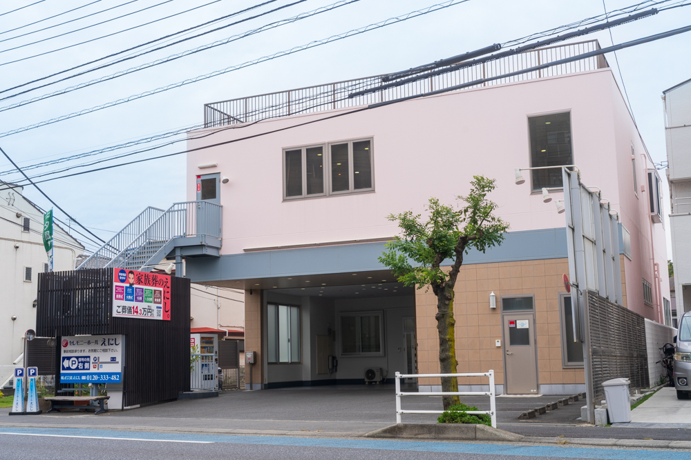
家族葬専門式場セレモニーホールえにし
が、丁寧にお見送りする「火葬式」
「セレモニーホールえにし」は生活協同組合パルシステム神奈川の提携葬儀社 セレモ共済会・株式会社セレモニーになりました。
パルシステム神奈川組合員の皆様に「夕凪葬」がご利用できます。
こんな疑問はありませんか？
・直葬・火葬式 ってなに？ メリット・デメリットは？
・直葬・火葬式での流れを知りたい
・お寺さんにお経は出来ますか？
・故人を自宅に連れて帰れないときはどうする？
・火葬場って混んでるの？
「セレモニーホールえにし」に来て相談してまいせんか？
「セレモニーホールえにし」には、火葬式専用のホールを完備しています。
式場の見学希望の方は事前のご予約をお勧めします。
0120-33-482（通話料無料） 藤沢市辻堂元町4-8-10
地図のQR

Slide 2
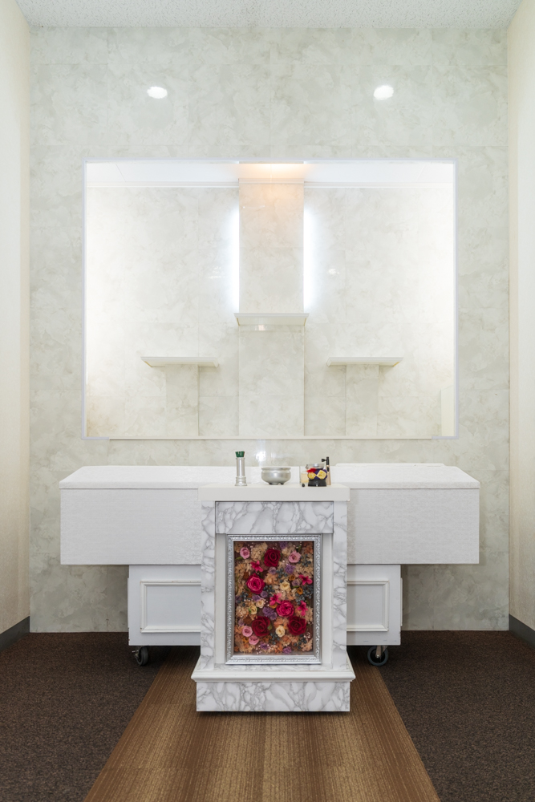
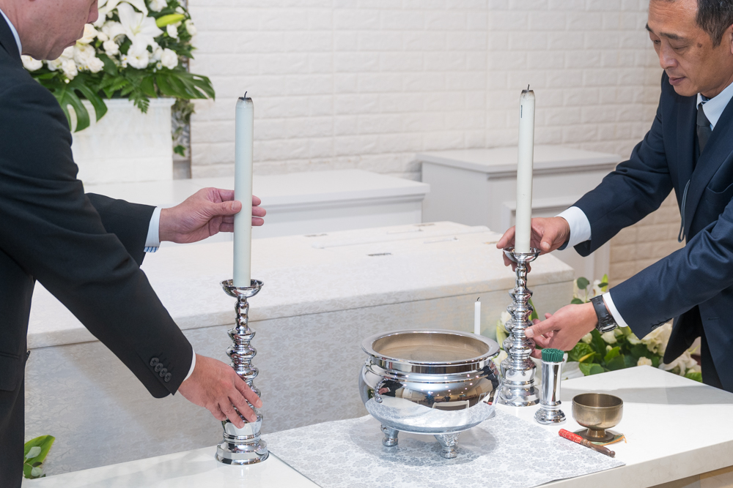
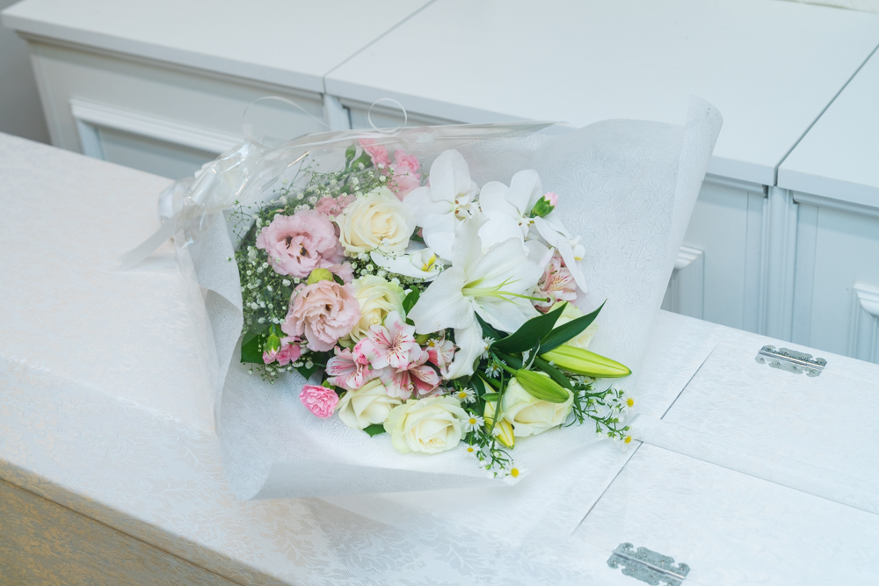
家族葬専門式場「えにし」のお葬式
火葬式でも、丁寧にお見送りすることができます。
経験豊富なスタッフにお任せください
お花で送る「火葬式」
「いざ」という時に慌てないために、事前の相談をお勧めしています。また、万が一の時にご自宅に連れて帰れない。
という方は、「えにし」の安心霊安室でご安置できます。
面会も可能な施設ですので、安心してお任せください。
式場の見学希望の方は事前のご予約をお勧めします。
0120-33-482（通話料無料） 藤沢市辻堂元町4-8-10
サイトQR

